Slide 1
2
ALGAE

Slide 2
Genus
scytonema
Family Sctonemataceae
Genus
phormidium
Genus Oscillatoria
Family
Oscillatoriaceae
Genus
Nostoc
Genus Anabaena
Family
Nostocaceae
Order
Nostocales
Class
cyanophyceae
Division
Cyanophyta (Cyanobacteria)
Kingdom
Monera

Slide 3
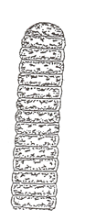
K: Monera D: Cyanophyta Cl: Cyanophyceae Or: Nostocales F:Oscillatoriaceae Ex: Oscillatoria sp.
Trichome with hemispherical apical cell
Calyptra

Slide 4
الطحالب الخضراء المزرقة Blue Green Algae » طحلب أسيلاتوريـا Oscillatoria
Trichome with hemispherical apical cell
Calyptra
طحلب أخضر مزرق آخر ، شريطي ، كثير الشيوع ، شكل الخلايا فيه ، ما عدا الطرفيه منها ، أسطواني قصير . وتكون الخلايا الطرفية ، بوجه عام ، مستديرة عند الطرف الطليق ، وذلك لأن انتفاخ هذه الخلايا ، لا يتعادل مع انتفاخ الخلايا المجاورة ، كما هو الحال في الخلايا الموجودة في داخل الشريط . واهم صفة ظاهرة في أسيللاتوريا ، هو أن الشريط قادر على الحركة المتذبذبة، التي يرجع إليها تسمية النبات ، وعلى تحرك متعرج دائري حول مركز ، كما أنه يمكن للأشرطة أن تتحرك من مكان إلى أخر ، لذلك فإنه ، إذا وضعت كتلة من أسيللاتوريا على سطح مبلل، أي رطب ، تنتشر الأشرطة ، في الحال ، إلى غشاء منتظم ومتناسق . ولا يتكون في الأسيللاتوريا جراثيم ولا حويصلات ، بينما تتكون الهورموجونات بموت خلية ، أو بموت مجموعة من الخلايا ، هنا وهناك ، في الشريط .

Slide 5
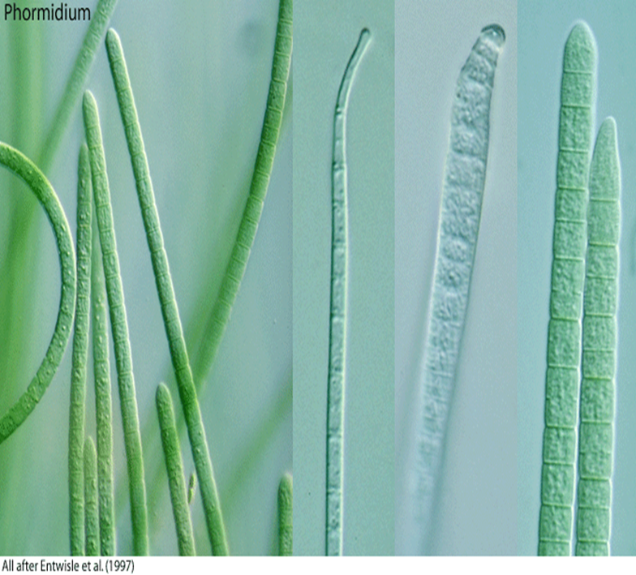
K: Monera D: Cyanophyta Cl: Cyanophyceae Or: Nostocales F:Oscillatoriaceae Ex: Phormidium sp.

Slide 6
Genus
scytonema
Family Sctonemataceae
Genus
phormidium
Genus Oscillatoria
Family
Oscillatoriaceae
Genus
Nostoc
Genus Anabaena
Family
Nostocaceae
Order
Nostocales
Class
cyanophyceae
Division
Cyanophyta (Cyanobacteria)
Kingdom
Monera

Slide 7
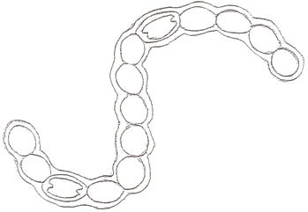
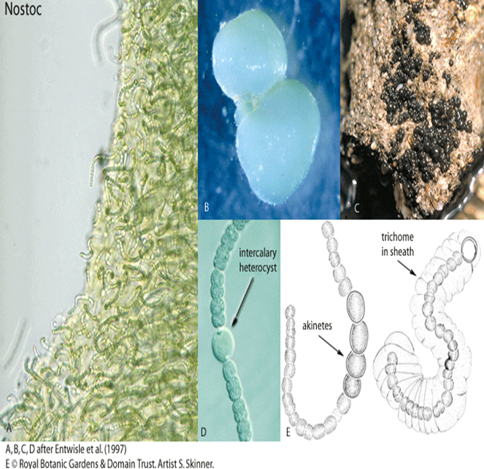
K: Monera D: Cyanophyta Cl: Cyanophyceae Or: Nostocales F:Nostocaceae Ex: Nostoc sp
Mucilage sheath
Heterocyst
Hormogonium
Heterocyst

Slide 8
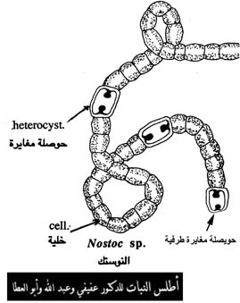
Nostoc sp
طحلب النوستك من أهم أنواع الطحالب الخضراء المزرقة. وتنتشر في الماء العذب والبيئات شبه الرطبة على هيئة أعداد كبيرة من الخيوط الخضراء المزرقة والمطمورة في أوساط هلامية غشائية أو على هيئة كروية وقد تصل حجمها إلى عدة سنتمترات والخيط عادى ملتوي يشبه السبحة حيث يتكون من عدد كبير من خلايا برميلية الشكل . ويوجد في طرفي الخيط كما يتوزع بين الخلايا حويصلات مغايرة . يقوم النوستك بتثبيت النيتروجين الجوي.
ويتكاثر لا جنسياً بالتجزئة وبتكوين الأكينات Akinetes غير المتحركة كما يمكن للنوستك أن يتعايش مع بعض أنواع الفطريات مكوناً كائناً جديداً يسمى الأشن lichens ويستطيع أن ينمو في الأوساط البيئية الصعبة.

Slide 9
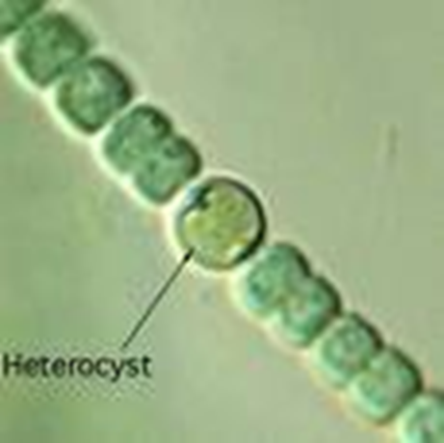
K: Monera D: Cyanophyta Cl: Cyanophyceae Or:Nostocales F:Nostocaceae Ex: Anabaena sp.
Heterocyst
Mucilage sheath
Hormogonium
Heterocyst

Slide 10
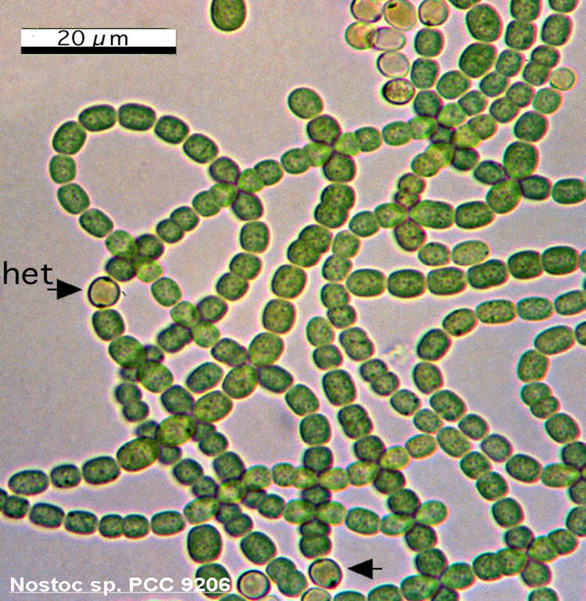
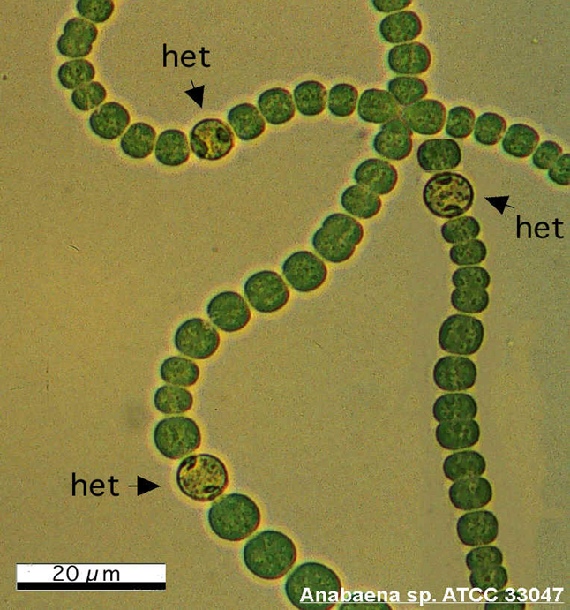

Slide 11
وتعتبر من الطحالب الخيطية التي تكون على هيئة شرائط من الخلايا البكتيرية الخضراء المزرقة, ويحيط بها غلاف هلامي سميك, وتعتبر من الطحالب المتحركة وتحتوي على حويصلات مغايرة Heterocytes , وهي خلايا أكبر حجما من الخلايا الاعتيادية, وهي من الطحالب الشائعة في الأنهار والمياه العذبة, ولها تأثير سام على الحيوانات.

Slide 13
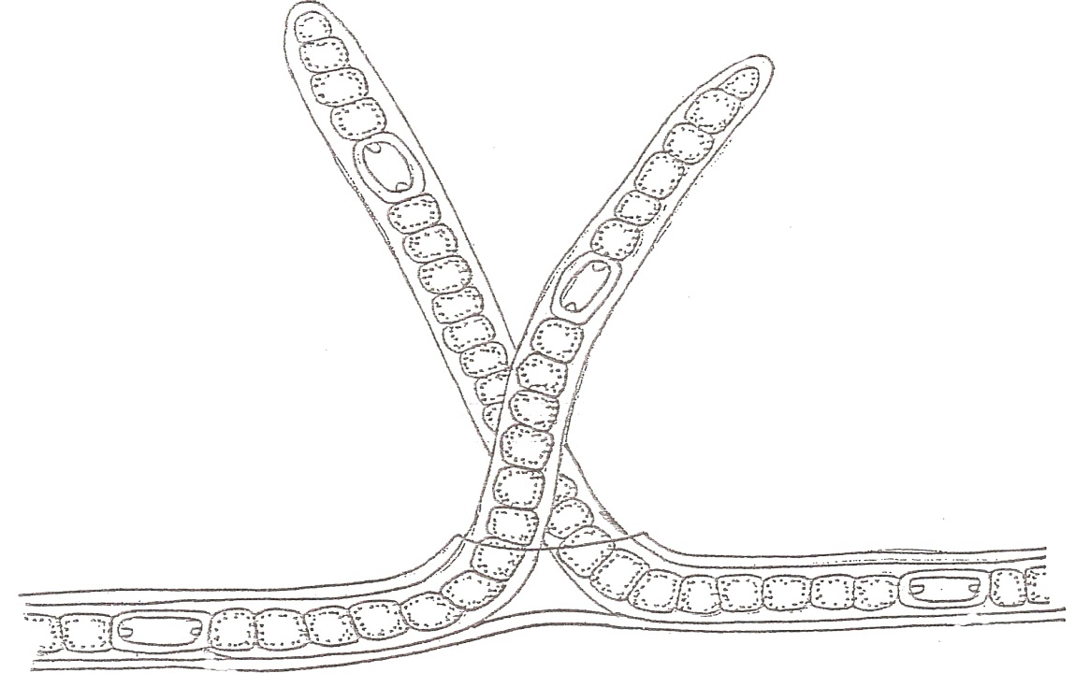
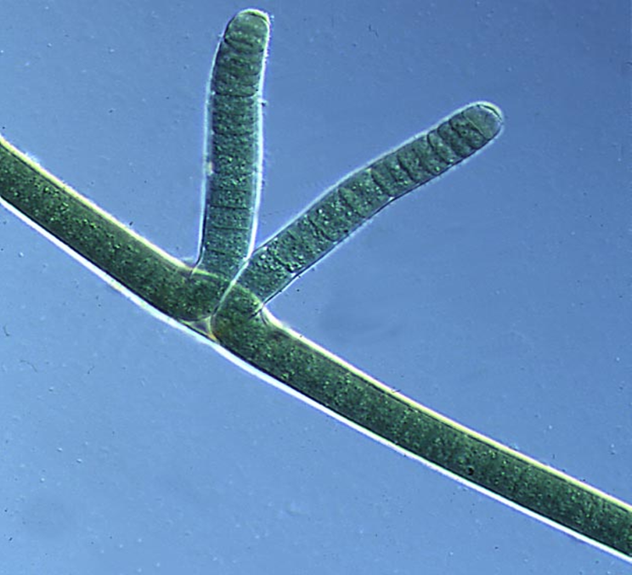
K: Monera D: Cyanophyta Cl: Cyanophyceae Or:Nostocales F:Scytonemataceae Ex: Scytonema sp.
False branched
True Filament
Heterocyst
Thick Mucilage sheath

Slide 14
Scytonema Agardh يوجد طحلب Scytonema في صورة خيوط طافية على السطح أو ملتصقة على النباتات الأخرى أو على سطح التربة، وهذه الخيوط محاطة بغمد محكم وسميك من طبقة واحدة أو عدة طبقات وقد يتلون باللون الأصفر أو البني، تتكون الخيوط من خلايا متشابهة في الحجم باستثناء الخلية القمية الدائرية ولا يضيق الخيط في اتجاه القمة مثلما يحدث في طحلب Scytonematopsis، الذي يمتاز بقمة شعيرية مثله مثل بقية أعضاء عائلة Rivulariaceae. تحتوي الخيوط في طحلب Scytonema على خلايا مثبتة للنيتروجين تقع ما بين الخلايا ونادراً ما تُكون أبواغ ساكنة. شكل رقم (): يمتاز طحلب Scytonema بوجود التفرع الكاذب والذي غالباً ما يكون زوجياً ونادراً ما يكون فردياً، على عكس طحلب Tolypothrix، وينبثق التفرع الكاذب من منتصف المسافة تقريباً بين خليتين مثبتتين للنيتروجين. يعيش طحلب Scytonema في البيئة الأرضية مكون كتل خشنة على التربة الرطبة أو في البيئة شبه الهوائية مكون كتل خشنة على الصخور أو الأخشاب الرطبة، ولكن بعض الأبواغ تعيش في البيئة المائية حيث توجد طافية على السطح أو ملتصقة على النباتات المائية. يتكاثر طحلب Scytonema عن طريق الهورموجونيوم وأحياناً عن طريق الأبواغ الساكنة أيضاً. يضم جنـس Scytonema العديد من الأنواع ويٌعتمد في تصنيفها عادةً على حجم الخلية ونوعية الغمد، وعلى الرغم من هذا فقد تم تسجيل نوع واحد فقط هو S. ocellatum.

Slide 15
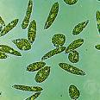
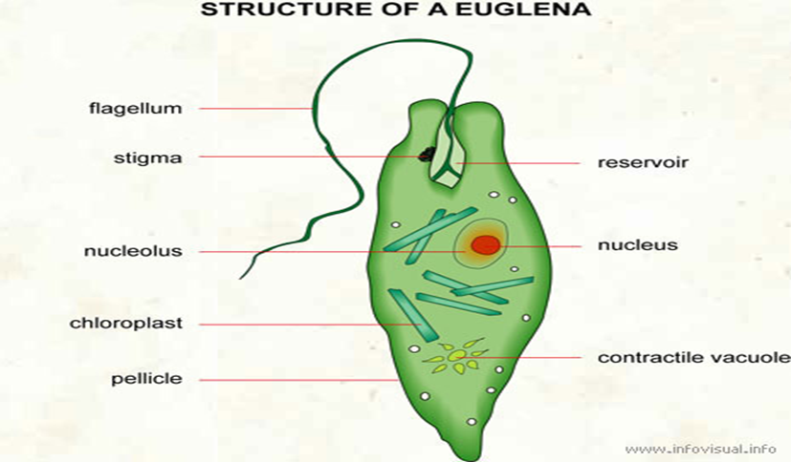
K: Protista D: Euglenophyta Cl:Euglenophyceae Or:Euglenales F:Euglenaceae Ex: Euglena sp.

Slide 16
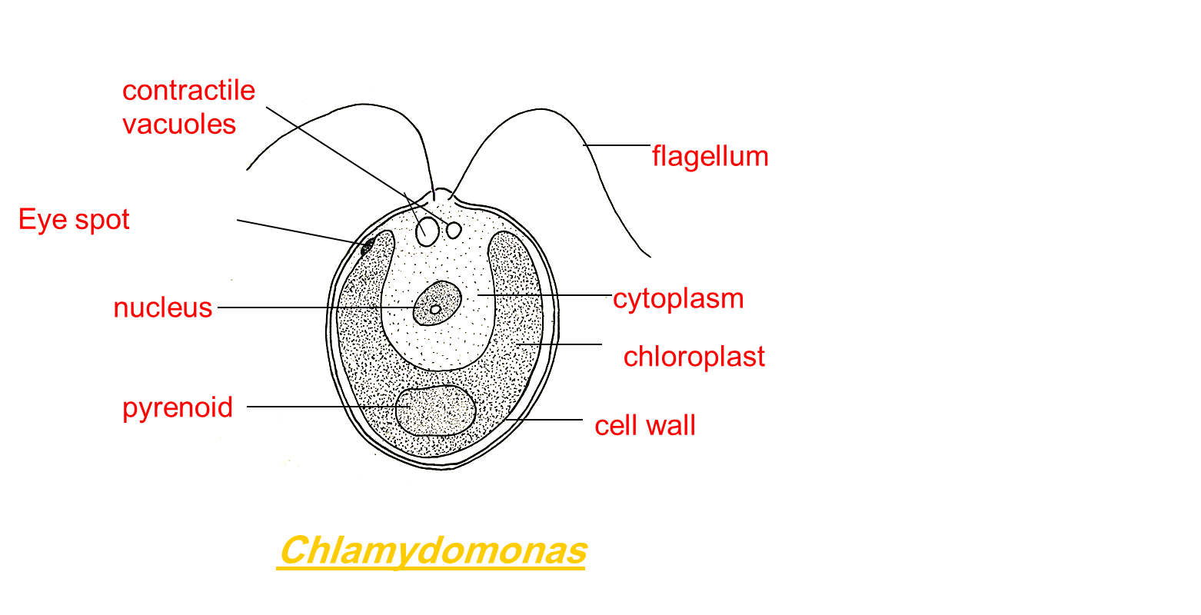
K: Protista
D: Chlorophyta
Cl: Chlorophyceae
Or:Volvocales
F:Chlamydomonaceae(1)
Ex: Chlamydomonas sp.

